Slide 1
DIIS SMK DARUSSALAM SUBAH
DIIS untuk Yayasan dan Komite
Memahami operasi sekolah dari informasi yang utuh dan dapat ditelusuri
Untuk Yayasan, Komite, dan pimpinan sekolah
Presentasi pengenalan dan panduan adopsi
DIIS | Yayasan, Komite, dan pimpinan sekolah
1
Notes:
Buka dengan pertanyaan sederhana: informasi sekolah apa yang paling sering sulit ditemukan atau ditelusuri? Deck ini menjelaskan bagaimana DIIS membantu Yayasan, Komite, dan pimpinan sekolah.
Catatan fasilitator: Gunakan bahasa sehari-hari. Beri ruang untuk pertanyaan dan jangan membacakan semua teks di layar.
[Sources]
- apps/web/src/lib/help/help-evidence.ts
- docs/audits/PROMPT-ARCHITECT-WAVE9-ADOPTION-READINESS-DOCUMENTATION-FREEZE-V2-2026-08-26.md

Slide 2

MENGENAL DIIS
Apa itu DIIS?
DIIS adalah ruang kerja digital sekolah yang menyatukan kegiatan akademik, administrasi, komunikasi, dan pemantauan dalam satu tempat. Setiap orang melihat informasi sesuai tanggung jawabnya.
Artinya bagi Anda
Bagi Yayasan dan Komite, DIIS membantu melihat keadaan sekolah secara ringkas tanpa kehilangan hubungan dengan data dan proses sumbernya.
Satu sumber kerja bersama, dengan akses sesuai tanggung jawab.
DIIS | Yayasan, Komite, dan pimpinan sekolah
2
Notes:
Jelaskan bahwa DIIS bukan sekadar kumpulan menu. DIIS menyatukan alur kerja sekolah dan menjaga setiap pengguna tetap pada konteks yang sah.
Catatan fasilitator: Gunakan bahasa sehari-hari. Beri ruang untuk pertanyaan dan jangan membacakan semua teks di layar.
[Sources]
- apps/web/src/lib/help/help-evidence.ts
- docs/audits/PROMPT-ARCHITECT-WAVE9-ADOPTION-READINESS-DOCUMENTATION-FREEZE-V2-2026-08-26.md

Slide 3
MENGAPA DIIS DIBUAT
Masalah yang ingin diselesaikan
Masalahnya bukan kekurangan data, melainkan data yang tersebar, sulit ditelusuri, dan tidak selalu berada pada konteks yang tepat.
Informasi tersebar
Sulit melihat kemajuan
Data sering berada di file, pesan, dan aplikasi yang berbeda.
Pimpinan membutuhkan ringkasan yang tetap bisa ditelusuri.
Keputusan terlambat
Bukti tidak seragam
Masalah baru terlihat setelah proses akademik sudah tertinggal.
Laporan perlu berasal dari periode dan snapshot resmi yang sama.
DIIS | Yayasan, Komite, dan pimpinan sekolah
3
Notes:
Ajak audiens memilih satu masalah yang paling sering mereka alami. Hubungkan jawabannya dengan workflow yang akan ditunjukkan.
Catatan fasilitator: Gunakan bahasa sehari-hari. Beri ruang untuk pertanyaan dan jangan membacakan semua teks di layar.
[Sources]
- apps/web/src/lib/help/help-evidence.ts
- docs/audits/PROMPT-ARCHITECT-WAVE9-ADOPTION-READINESS-DOCUMENTATION-FREEZE-V2-2026-08-26.md

Slide 4
Tujuan DIIS
Membantu pimpinan melihat gambaran besar, menemukan bagian yang perlu ditindaklanjuti, dan menjaga keputusan tetap berdasarkan data resmi.
Alur yang sederhana
1
2
3
4
→
→
→
Lihat ringkasan
Temukan indikator
Buka proses sumber
Tindak lanjuti bersama pemilik tugas
DIIS membantu pekerjaan lebih terlihat dan teratur. Keputusan tetap berada pada petugas yang berwenang.
DIIS | Yayasan, Komite, dan pimpinan sekolah
4
Notes:
Tekankan bahwa DIIS memperjelas alur dan tanggung jawab, bukan menggantikan pertimbangan profesional guru atau pimpinan.
Catatan fasilitator: Gunakan bahasa sehari-hari. Beri ruang untuk pertanyaan dan jangan membacakan semua teks di layar.
[Sources]
- apps/web/src/lib/help/help-authority.ts
- apps/web/src/lib/help/help-projection.ts

Slide 5

FITUR UTAMA
Apa saja yang tersedia?
Fitur DIIS saling terhubung, tetapi tampilan dan tindakannya tetap mengikuti peran masing-masing.
Dasbor Eksekutif
Kehadiran, akademik, dan operasi sekolah dalam satu ringkasan.
Rapor Resmi
Hasil semester dari snapshot yang sudah ditinjau dan didistribusikan.
Penutupan Semester
Readiness, riwayat, cetak, dan CSV dalam alur yang terkontrol.
Appointment
Kewenangan jabatan mengikuti masa tugas aktif, bukan role permanen.
DIIS | Yayasan, Komite, dan pimpinan sekolah
5
Notes:
Tidak perlu menjelaskan semua menu. Pilih dua fitur terdekat dengan pekerjaan audiens, lalu gunakan screenshot sampel sebagai bukti.
Catatan fasilitator: Gunakan bahasa sehari-hari. Beri ruang untuk pertanyaan dan jangan membacakan semua teks di layar.
[Sources]
- apps/web/src/lib/help/help-evidence.ts
- docs/audits/PROMPT-ARCHITECT-WAVE9-ADOPTION-READINESS-DOCUMENTATION-FREEZE-V2-2026-08-26.md

Slide 6
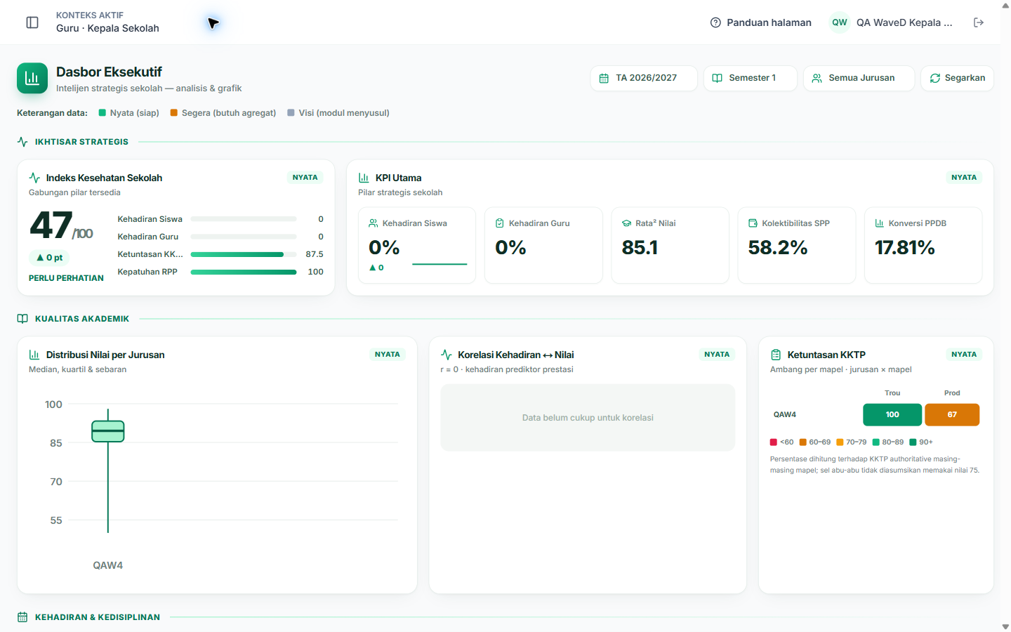
SAMPEL TAMPILAN
Ringkasan yang dapat ditelusuri
Dasbor Eksekutif membantu pimpinan membaca kondisi sekolah, lalu berpindah ke proses sumber bila ada indikator yang perlu ditindaklanjuti.
Periksa periode dan waktu pembaruan
Gunakan angka sebagai pintu masuk, bukan kesimpulan akhir
Screenshot adalah pelengkap
Tampilan aktual dari aplikasi frozen, menggunakan data sintetis.
Gunakan untuk menunjukkan alur, bukan untuk memenuhi slide dengan detail kecil.
DIIS | Yayasan, Komite, dan pimpinan sekolah
6
Notes:
Dasbor Eksekutif membantu pimpinan membaca kondisi sekolah, lalu berpindah ke proses sumber bila ada indikator yang perlu ditindaklanjuti.
Catatan fasilitator: Gunakan bahasa sehari-hari. Beri ruang untuk pertanyaan dan jangan membacakan semua teks di layar.
[Sources]
- apps/web/src/app/dashboard/executive/page.tsx
- apps/web/private/help-screenshots/shot-executive-desktop.png

Slide 7
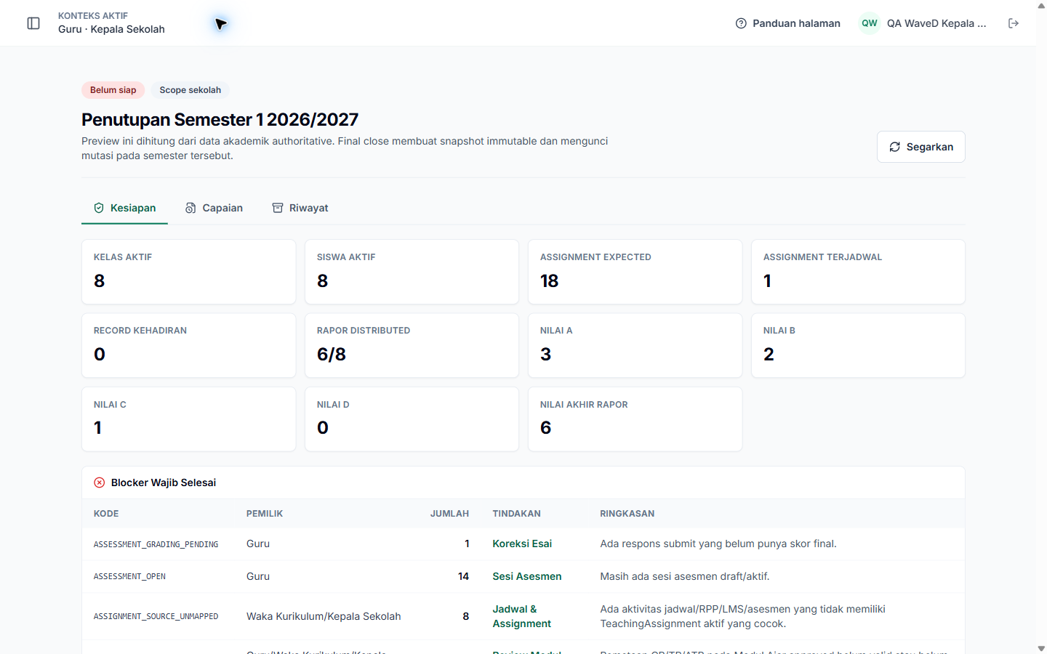
SAMPEL TAMPILAN
Penutupan semester berbasis bukti
Sekolah hanya menutup semester setelah readiness terpenuhi dan menyimpan snapshot historis yang tidak berubah.
Blocker harus selesai sebelum penutupan
Laporan historis tetap dapat dibuka, dicetak, dan diunduh
Screenshot adalah pelengkap
Tampilan aktual dari aplikasi frozen, menggunakan data sintetis.
Gunakan untuk menunjukkan alur, bukan untuk memenuhi slide dengan detail kecil.
DIIS | Yayasan, Komite, dan pimpinan sekolah
7
Notes:
Sekolah hanya menutup semester setelah readiness terpenuhi dan menyimpan snapshot historis yang tidak berubah.
Catatan fasilitator: Gunakan bahasa sehari-hari. Beri ruang untuk pertanyaan dan jangan membacakan semua teks di layar.
[Sources]
- apps/api/src/semester-closing/semester-closing.service.ts
- apps/web/private/help-screenshots/shot-closing-desktop.png

Slide 8
ISTILAH YANG SERING MUNCUL
Bahasa sederhananya
Istilah ini membantu menjelaskan cara DIIS menjaga informasi dan alur kerja tetap tertib.
Authority
Appointment
Batas akses dan tindakan sesuai tanggung jawab pengguna.
Jabatan dengan masa tugas aktif, misalnya Kepala Sekolah atau WAKA.
Workflow
Snapshot
Urutan kerja dari mulai, ditinjau, sampai selesai.
Salinan resmi data pada satu waktu yang tidak ikut berubah.
Data pribadi
Fixture sintetis
Informasi seseorang yang harus dijaga dan tidak dibagikan sembarangan.
Data latihan buatan yang aman dan bukan data warga sekolah nyata.
DIIS | Yayasan, Komite, dan pimpinan sekolah
8
Notes:
Gunakan glosarium hanya ketika istilah muncul dalam percakapan. Hindari jargon bila kata sehari-hari sudah cukup.
Catatan fasilitator: Gunakan bahasa sehari-hari. Beri ruang untuk pertanyaan dan jangan membacakan semua teks di layar.
[Sources]
- apps/web/src/lib/help/help-catalog.ts
- apps/web/src/lib/help/help-evidence.ts
- docs/audits/PROMPT-ARCHITECT-WAVE9-ADOPTION-READINESS-DOCUMENTATION-FREEZE-V2-2026-08-26.md

Slide 9
Mulai dari langkah kecil yang aman
DIIS paling mudah dipahami ketika langsung dicoba pada alur yang dekat dengan pekerjaan sehari-hari.
1
Gunakan akun latihan dan data sintetis
2
Pilih satu workflow sesuai peran
3
Catat pertanyaan atau hambatan yang nyata
4
Gunakan data nyata setelah readiness disetujui
Catatan go-live
Automation aktivasi Appointment harian di production belum aktif dan wajib diselesaikan sebelum penggunaan operasional penuh.
DIIS | Yayasan, Komite, dan pimpinan sekolah
9
Notes:
Tutup dengan ajakan mencoba satu workflow yang relevan. Jangan menyatakan Appointment automation production sudah operasional.
Catatan fasilitator: Gunakan bahasa sehari-hari. Beri ruang untuk pertanyaan dan jangan membacakan semua teks di layar.
[Sources]
- docs/audits/WAVE9-SHARED-AUTH-CONTROLLED-CUTOVER-INDEPENDENT-REVIEW-2026-08-28.md
- apps/web/src/lib/help/help-evidence.ts
- docs/audits/PROMPT-ARCHITECT-WAVE9-ADOPTION-READINESS-DOCUMENTATION-FREEZE-V2-2026-08-26.md

